Slide 1
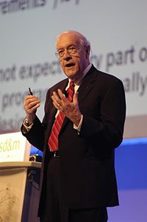
No Silver Bullet:
Essence and Accidents of
Software Engineering
by Frederick P. Brooks, Jr.

Slide 2

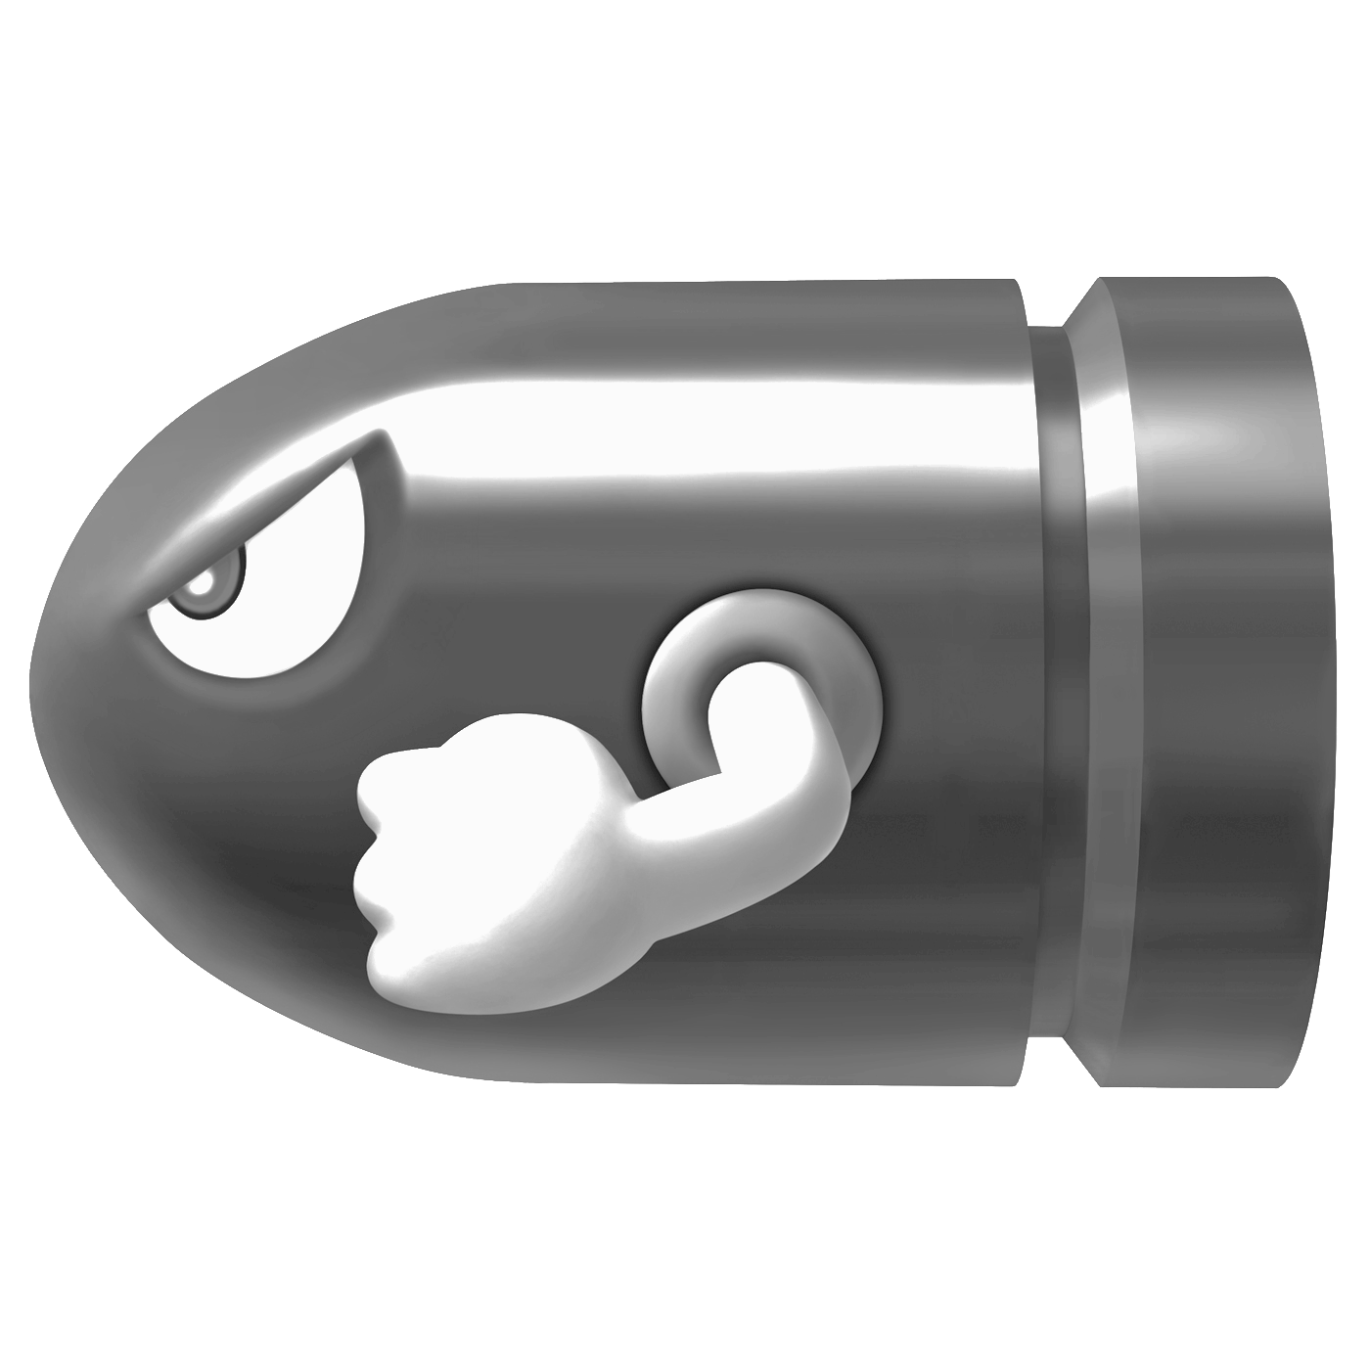
¿POR QUÉ EL NOMBRE?

Slide 3
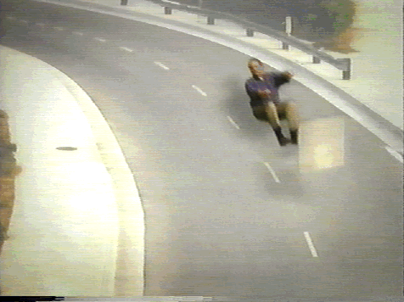
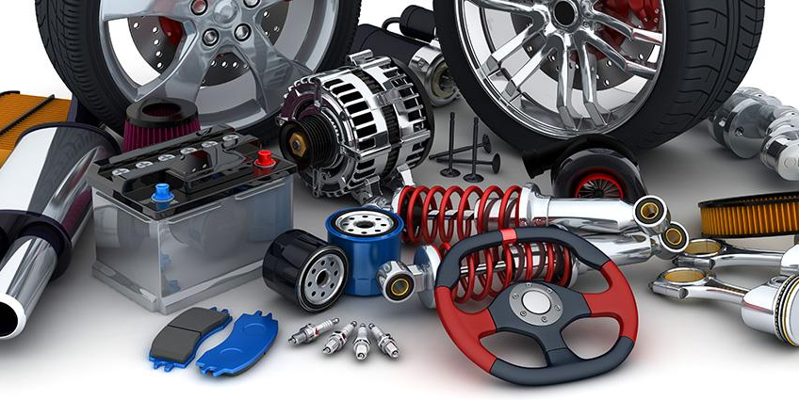
DIFICULTADES DEL SOFTWARE
ESENCIALES
ACCIDENTALES

Slide 4
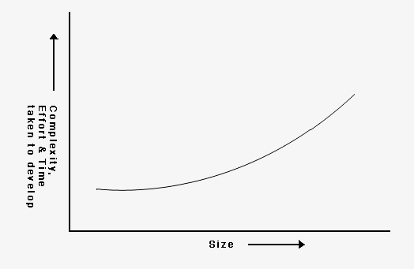


ESENCIALES
Complejidad

Slide 5
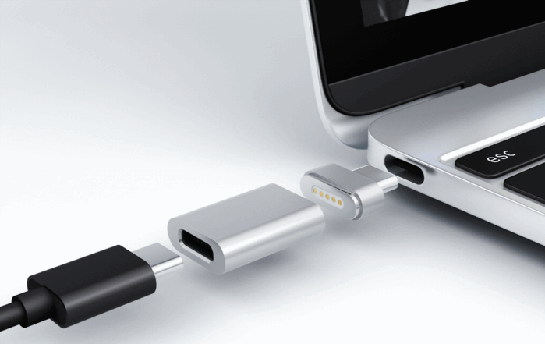
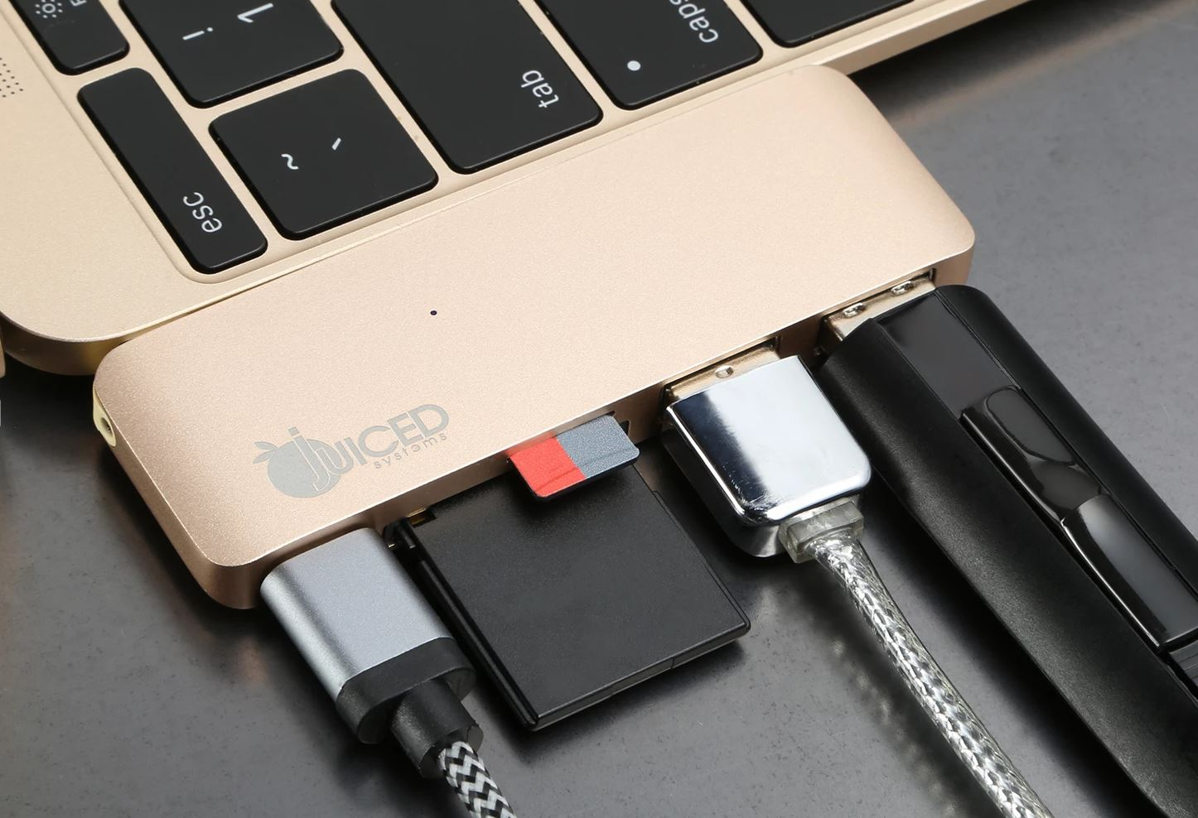
ESENCIALES
Conformidad
Notes:
https://images.techhive.com/images/article/2016/11/snapnator1-100691669-large.gif

Slide 6
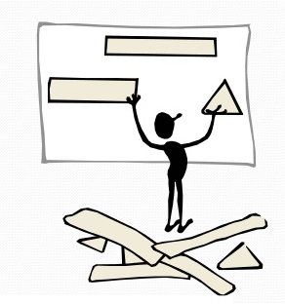

ESENCIALES
Modificabilidad

Slide 7
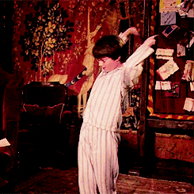
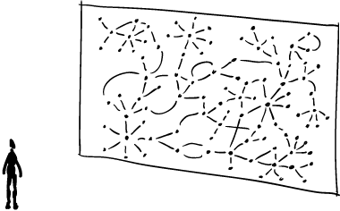
ESENCIALES
Invisibilidad

Slide 8
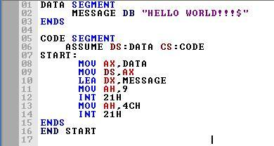
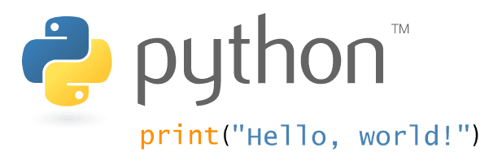
ACCIDENTALES
AVANCES QUE RESOLVIERON ESTA DIFICULTAD:
Lenguajes de Alto Nivel

Slide 9

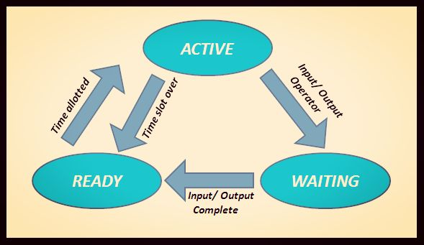
ACCIDENTALES
Tiempo Compartido

Slide 10
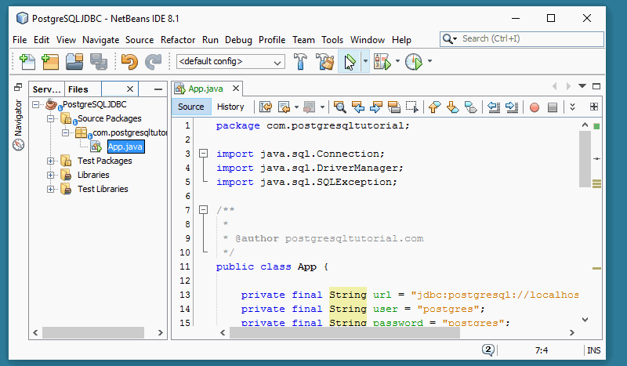
ACCIDENTALES
Sistemas de Programación Unificados

Slide 11

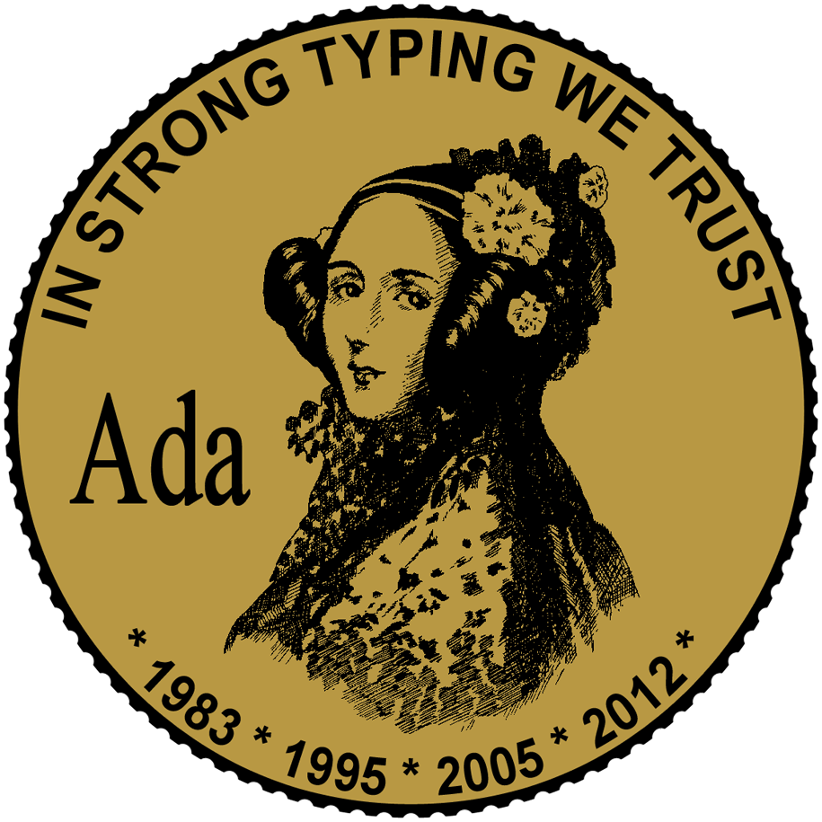
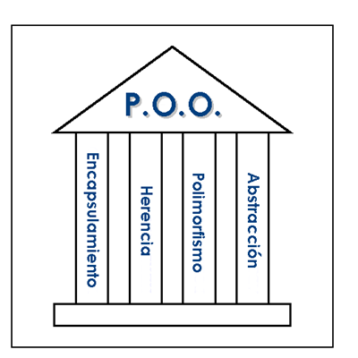
Esperanzas (Hopes for the Silver)
Ada: Lenguajes de Alto Nivel
Programación Orientada a Objetos
Las potenciales “balas de plata”
¿Qué problemas atacan?

Slide 12
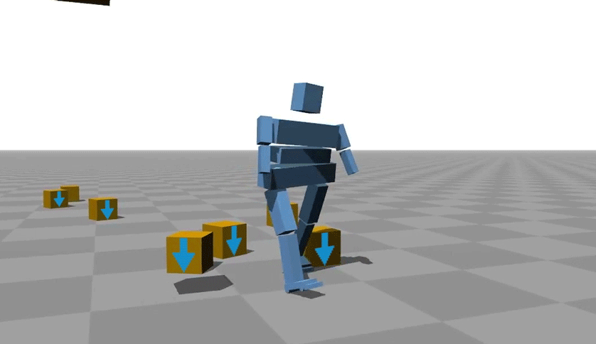
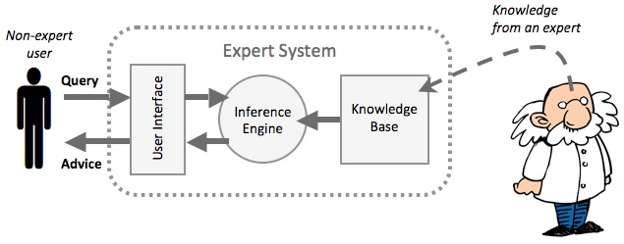
Esperanzas
Inteligencia artificial
Sistema experto

Slide 13
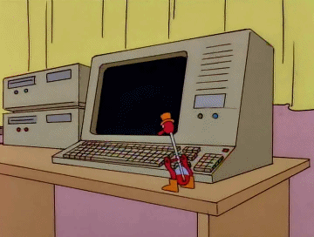
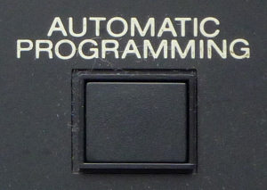
Esperanzas
Programación automática

Slide 14
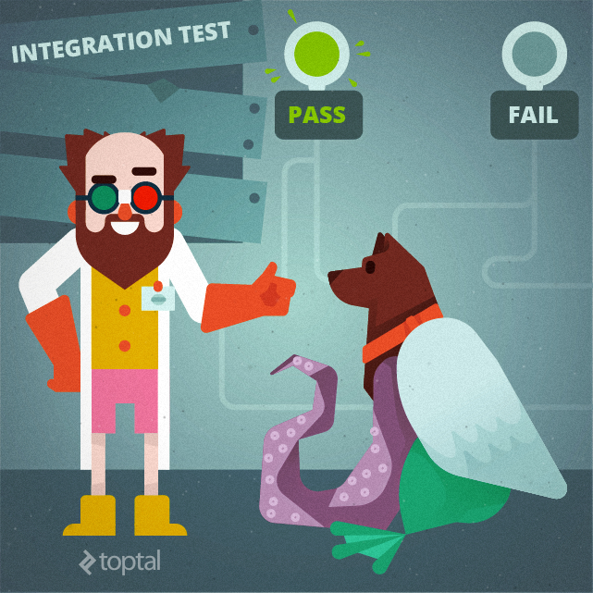
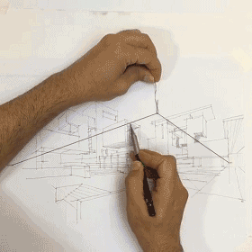
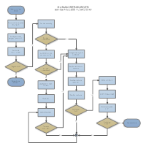

Esperanzas
Verificación del Programa
Programación Gráfica

Slide 15
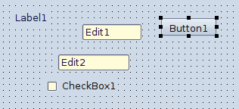
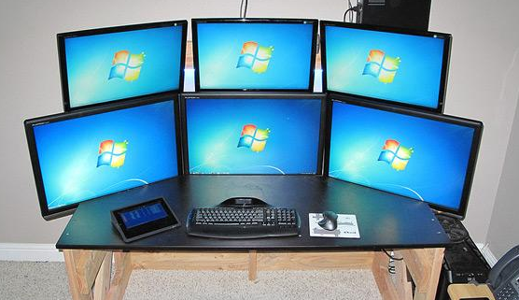
Esperanzas
Entornos y herramientas
Estaciones de trabajo

Slide 16
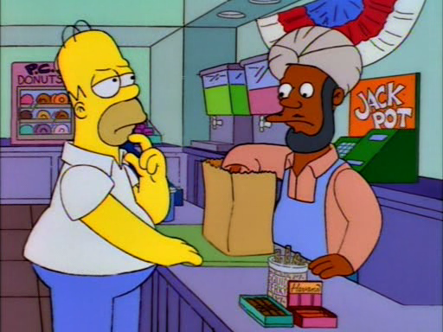
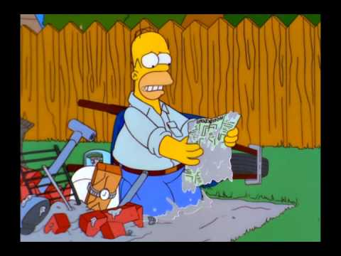
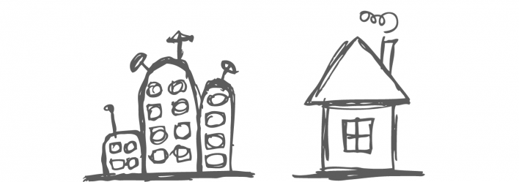


Opciones Prometedoras
Comprar vs Construir
Notes:
https://media.tenor.com/images/57e1e6b2f34f2e8ae9e3aef9950a4878/tenor.gif

Slide 17
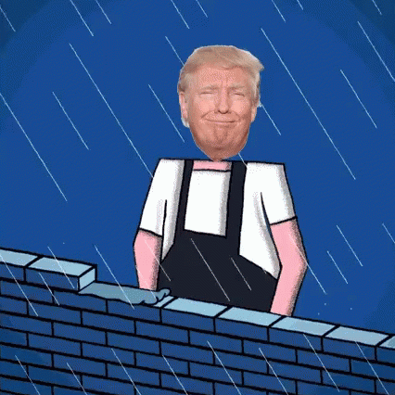

Opciones Prometedoras
Comprar vs Construir

Slide 18
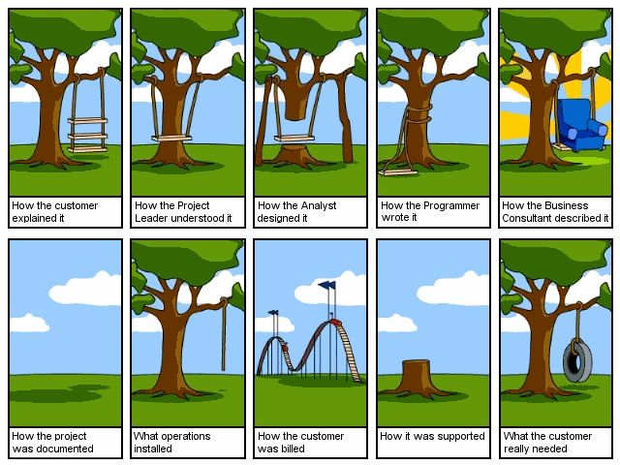
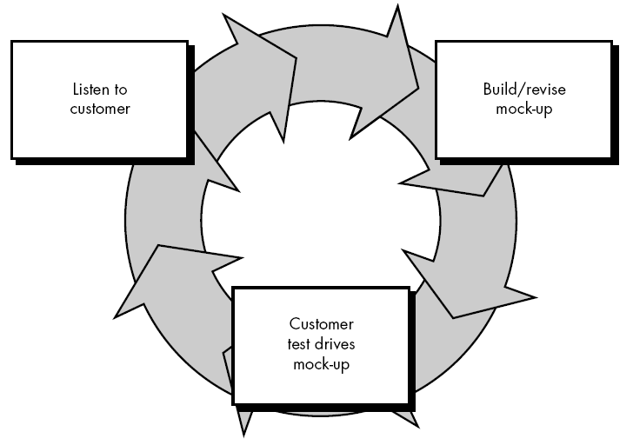
Opciones Prometedoras
Refinamiento de Requerimientos y Prototipado Rápido

Slide 19
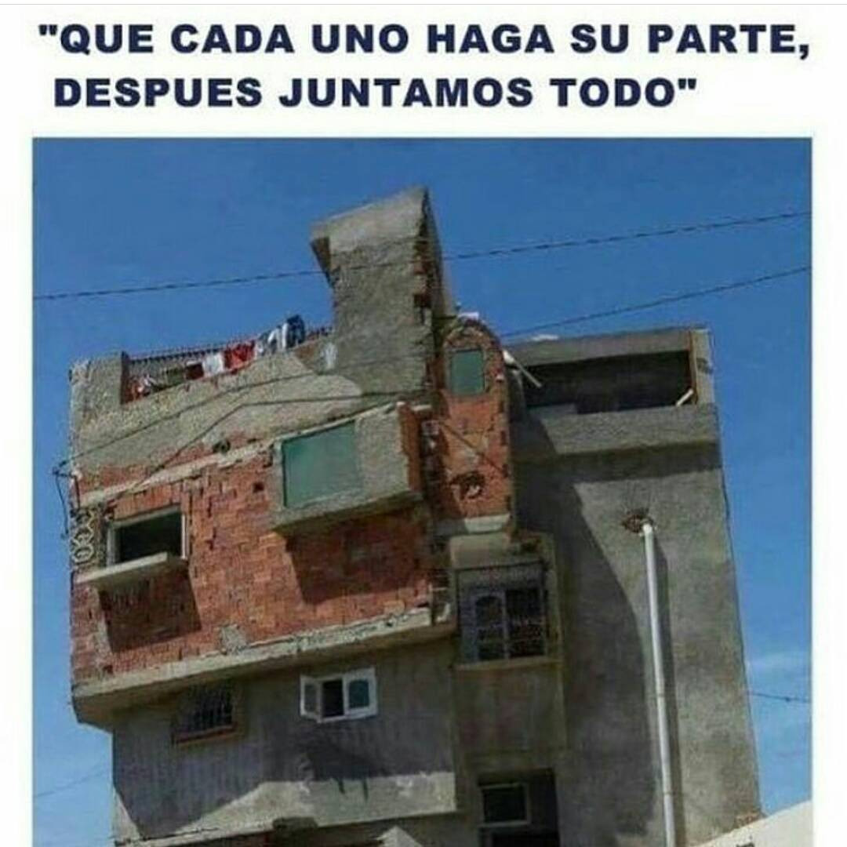

Opciones Prometedoras
Desarrollo Incremental: “Crecer, No Construir”

Slide 20

Opciones Prometedoras
Grandes Diseñadores

Slide 21
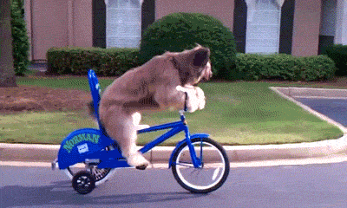
Opciones Prometedoras
Grandes Diseñadores

Slide 22
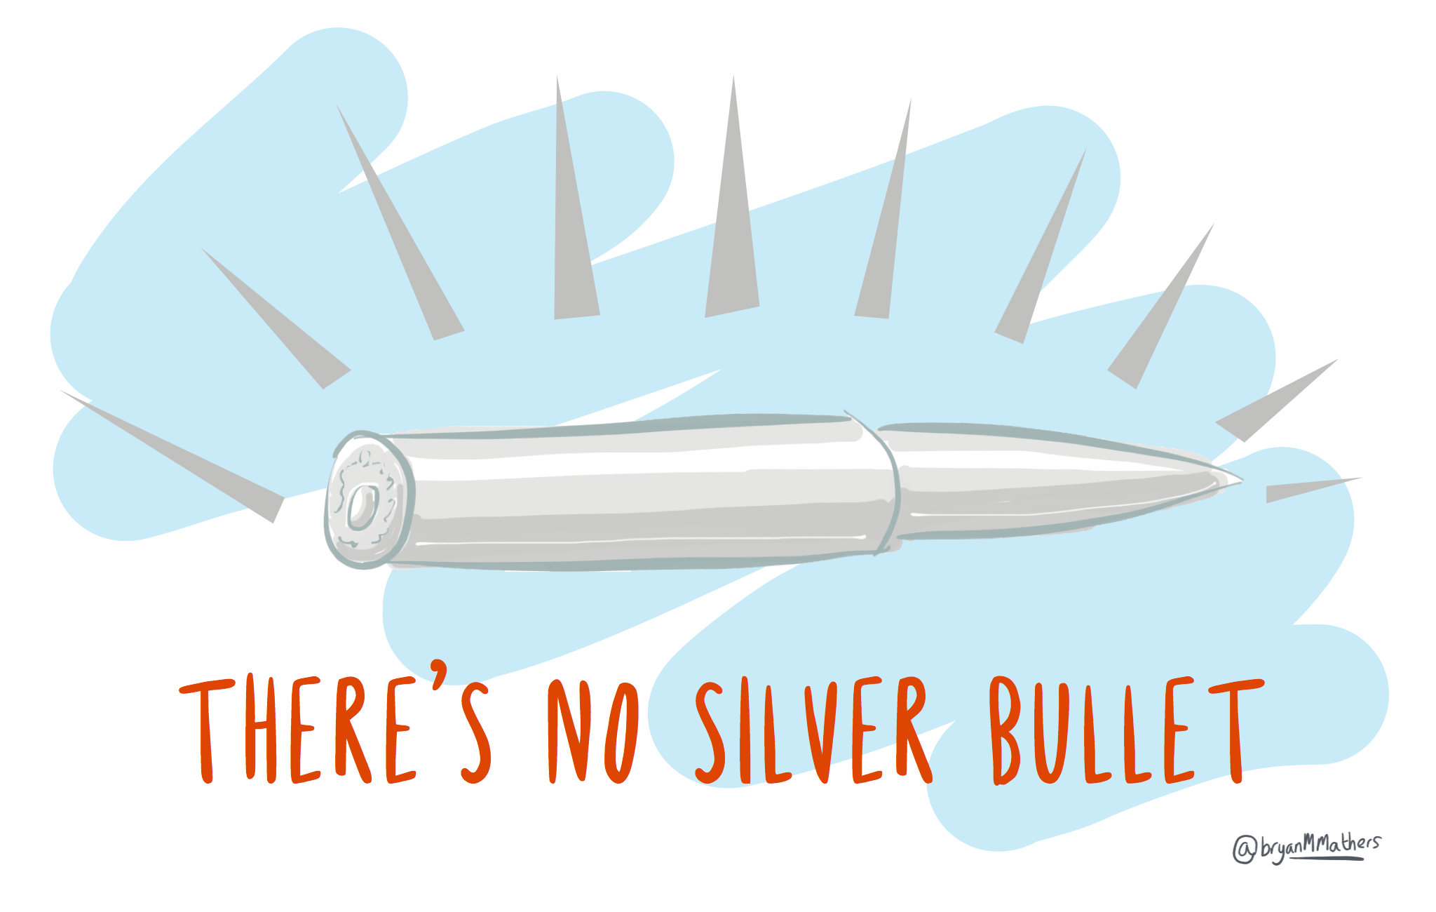
¡Gracias por su atención!

Slide 23
Integrantes:
Donato, Alexis
Gaudenzi, María Pía
Lopez. Marcos
Populin, Stefano
Saint Avid, Tomás
Vicente, Rodrigo

